Slide 1
第4章 选择结构

Slide 2
条件运算符
选择
结构
简单的选择结构
复杂的选择结构
if语句

Slide 3
目录
4.1 条件表达式
4.2 条件运算符
4.3 选择结构的实现
4.4 选择结构程序举例

Slide 4
4.1 条件表达式

Slide 5
条件表达式
Eg:
>>>print(1>0)
True
【条件表达式】可以是单个常量、变量或表达式
计算结果是True 或False
以下等价于False——数值0（0，0.0、0j等）、 None、空字符串“”、空元组()、空列表[]、空字典{}、空集合，结果为空的迭代对象等

Slide 6
4.1.1 关系运算
<=
!=
>=
<
>
==
关系运算符中，被比较的数一般为相同类型的可比较数据
不同数据类型间比较会出错，但整型和浮点型之间可进行比较
>>> print('abc' == 'abcd')
False
>>> print(0 <= 12.5)
True

Slide 7
>>> print(4 > 'abc')
Traceback (most recent call last):
File "<pyshell#0>", line 1, in <module>
4 > 'abc'
TypeError: unorderable types: int() > str()
>>> print(10 > -3+5j)
Traceback (most recent call last):
File "<pyshell#3>", line 1, in <module>
10 > -3+5j
TypeError: unorderable types: int() > complex()

Slide 8
??
>>> print([1, 2, 3] > [1, 2])
True
>>> print((1, 2, 3) < (2, 3, 4))
True
>>> print({1, 2, 3} >= {2, 3, 4})
False
>>> a, b, c = 1, 2, 3
# 判断是否a<b并且b>c
>>> print(a<b>c)
False
# 判断是否a<b并且b<c
>>> print(a<b<c)
True
【总结】比较多个值时，没有传递性，只有当多个表达式均为真时，结果方为真

Slide 9
字符串的比较
字符串的比较，是比Unicode编码
逐位比较的
因此，可以对字符串按照字母顺序进行排序，
汉字的比较意义不大
如果不希望比较Unicode编码，则需要转换为数字后再比较
result = 'a' > 'b' # False result = 'c' < 'd' # True
result = 'ab' > 'b' # False result = int('2’) > int(’11’))
# False

Slide 10
4.1.2 逻辑运算
not
or
and
逻辑运算的操作数和结果，可以为非布尔型数据
其他类型可以转换为bool型，也可直接参与布尔运算

Slide 11
4.1.2 逻辑运算
not
or
and
逻辑运算的操作数和结果，可以为非布尔型数据
其他类型可以转换为bool型，也可直接参与布尔运算
>>> bool(0)
False
>>> bool(1)
True
>>> bool(3) #非0整数视作True
True
>>> bool(0.0)
False
>>> bool(0.1)
True
>>> bool(‘’) #空字符串
False
>>> bool([]) #空列表
False
>>> bool([0])
True
>>> bool({}) #空集合
False

Slide 12
4.1.2 逻辑运算
not
or
and
以下与False等价：
0，0.0, 0j,None,空字符串’’，空列表[]，空元组()，空字典{}
其他数据与True等价

Slide 13
(1)取反运算
not
or
and
not
将True或与True等价的数据变为False
False或与False等价的数据则变为True

Slide 14
not
or
and
>>> a = True
>>> not a
False
>>> print(not (9%3)) #0等价于False
True
>>> print(not (9//3)) #3等价于True
False

Slide 15
(2)与运算and
and
基本规则： True and True = True, False and False =False True and False = False, False and True = False
规则：仅当两个操作数的值都等价于True时，运算结果为第二个操作数的值
有至少一个操作数等价于False，运算结果就是第一个等价于False的操作数的值
>>> 3 < 4 and 3 + 6 # 两个操作数都等价于True
9
>>> 3 + 2 and list() # list()函数返回空列表，等价于False
[]

Slide 16
(3)或运算or
or
基本规则： True or True = True, False or False = False True or False = True, False or True = True
规则：有一个或两个的操作数的值等价于True，结果为第一个等价于True的操作数的值
两个操作数都等价于False，结果为第二个等价于False的操作数的值
>>> '' or 6 / 7
0.8571428571428571
>>> print(9%3 or None)
None

Slide 17
短路现象
>>> 1 < 0 and tuple() # tuple()函数返回空元组，等价于False
False
>>> 3 + 6 or set() # set()函数返回空集合，等价于False
9
>>> a = [0, 1, '' ,3]
>>> a[0] and a[1] 0
False
计算了第一个就能确定结果的，第二个不算了，提高效率
哪怕第二个有语法错误都会跳过

Slide 18
def a(): #定义一个函数a
print 'A’
return []
def b(): #定义一个函数b
print 'B’
return []
def c(): #定义一个函数c
print 'C’
return 1
if a() and b() and c()
print 'ok’
运行结果：
A

Slide 19
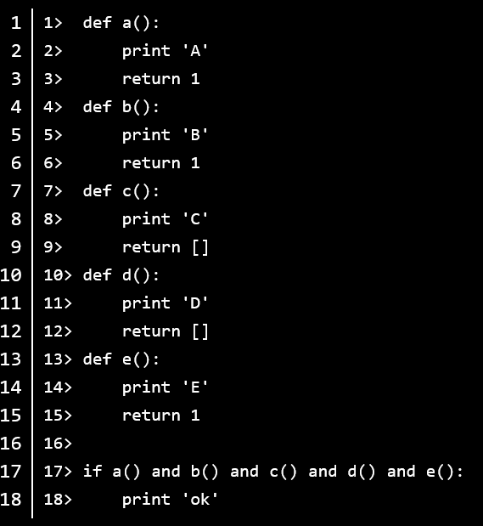
运行结果：
A
B
C

Slide 20

And / or 规则如何记呢？
结果都是关键点 !
False1 and X = False1
True1 and True2 = True2
True1 or X = True1
False1 or False2 = False2!

Slide 21
4.1.3 成员运算及函数
1．成员运算符
a in b
在序列或可迭代对象b中找到值a，就返回True，否则返回False。
a not in b
在序列或可迭代对象b中没有找到值a，就返回True，否则返回False。
>>> 8 not in [1, 2, 3, 4, 5]
True
>>> 100 in range(100) #range(100)产生一个0到99的序列
False

Slide 22
2．身份运算符
a is b
判断a、b是否引用了同一个对象，是就返回True，否则返回False。
a not is b
判断a、b是否引用了不同的对象，是就返回True，否则返回False。
内置函数id()
用来返回变量所引用对象的id值，该值就是被引用对象的内存地址

Slide 23
2．身份运算符
>>> x = 20
>>> id(x)
1707017264
>>> y = 20
>>> id(y)
1707017264
>>> x is y
True
>>> a = list()
>>> id(a)
2271570384968
>>> b = list()
>>> id(b)
2271570367048
>>> a not is b
True
>>> c = a
>>> c not is b
True

Slide 24
内置的测试函数?
all(iterable)
检测iterable中的所有元素值是否都不等价于False
iterable是序列或可迭代对象
返回True或False。iterable为空返回True
>>> all(['a', 'b', 'c', 'd'])
True
>>> all(['a', 'b', '', 'd'])
False
>>> all(('a', 'b', '', 'd'))
False
>>> all({0, 1, 2, 3})
False

Slide 25
内置的测试函数
any(iterable)
检测iterable中至少有一个元素值等价于True
返回True或False。iterable为空返回False
>>> any(['a', 'b', 'c', 'd'])
True
>>> any(('a', 'b', '', 'd'))
True
>>> any({}) # {}表示空集合
False

Slide 26
内置的测试函数
isinstance(obj, classinfo)
判断对象obj是否是classinfo列举的类型
>>> x = 10
>>> isinstance(x, int)
True
>>> isinstance(x, str)
False
>>> isinstance(3, (int, complex, str))
True

Slide 27
4.2 条件运算符

Slide 28
条件运算符
表达式1 if 条件表达式 else 表达式2
先计算条件表达式
当条件计算结果为True，返回表达式1的计算结果
当条件计算结果为False，则返回表达式2的计算结果

Slide 29
条件运算符
【例】求3个数的最大值。
#1. a,b,c = eval(input(‘a,b,c=‘)) #键盘输入3个数赋给a,b,c
#2. max = a if a > b else b #取a,b中较大的
#3. max = max if max > c else c #取max和c较大的
#4. print('Max=', max)

Slide 30
4.3 选择结构的实现

Slide 31
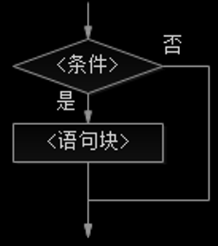
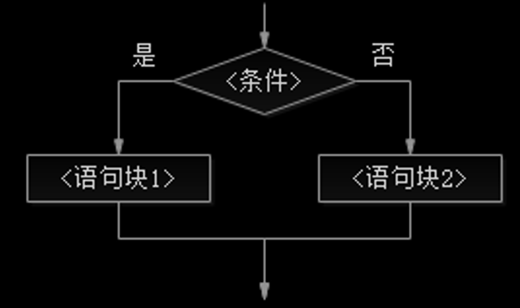
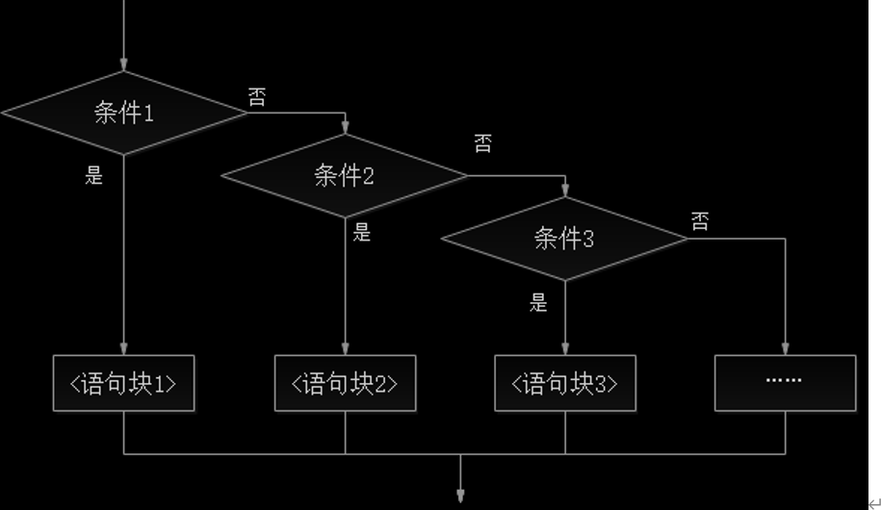
if语句
if语句是Python唯一的选择结构语句。
分为单分支、双分支和多分支，还可以的嵌套。

Slide 32
4.3.1 单分支选择结构
if 条件表达式:
语句块
if 条件表达式: 单语句

Slide 33
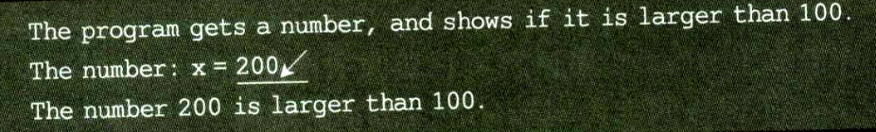
【例4-2】判断大于100的数
从键盘输入整数，判定它是否为大于100的数。
#1. print('The program gets a number, and shows if it is larger than 100.')
#2. print('The number: ', end='')
#3. x = int(input('x='))
#4. if x>100:
#5. print('The number ',x,' is larger than 100.')

Slide 34
注意：
条件表达式后必须加冒号
所有语句行都应向右缩进，对齐
并保持一致的缩进方式
多数条件表达式为比较表达式或逻辑表达式，也可以是其他计算结果

Slide 35
【例4-3】输出3个整数中的最大数。
#1. a, b, c = i(input('Please input a,b,c:'))
#2. max = a
#3. if b > max:
#4. max = b
#5. if c > max:
#6. max = c
#7. print('max =', max)

Slide 36
【例4-4】两个数的排序
输入两个整数，从小到大排序输出
#
1. a, b = eval(input('Please input a,b:'))
#2. if a > b:
#3. a, b = b, a
#4. print(a, b)

Slide 37
4.3.2 双分支选择结构
if 条件表达式:
语句块1
else:
语句块2
注意：
2个冒号不能少
语句块1和语句块2都应向右缩进，对齐
并保持一致的缩进方式

Slide 38
【例4-5】改写例4-4的两个数排序。
#1. a, b = eval(input('Please input a,b:'))
#2. if a < b:
#3. print(a, b)
#4. else:
#5. print(b, a)

Slide 39
【例4-6】改写例4-3，求三个整数的最大值。
#1. a, b, c = eval(input('Please input a,b,c:'))
#2. if a > b:
#3. max = a
#4. else:
#5. max = b
#6. if max < c:
#7. print('max =', c)
#8. else:
#9. print('max =', max)

Slide 40
4.3.3 多分支选择结构
if 条件表达式1:
语句块1
elif 条件表达式2:
语句块2
Elif 条件表达式3:
语句块3
……
else:
语句块n
注意：
所有的语句块缩进要一致；
一个条件表达对应一个语句块；
所有条件表达式都不成立，执行语句块n

Slide 41
【例4-7】购物打折
超市为促销打折，每位顾客一次购物：
① 在500元以上者，按九五折优惠；
② 在1000元以上者，按九折优惠；
③ 在1500元以上者，按八五折优惠；
④ 在2000元以上者，按八折优惠。
编写程序，计算所购商品优惠后的价格。

Slide 42
【例4-7】购物打折
#1. m = eval(input('总金额 = '))
#2. if m < 500:
#3. d = 1 #d为折扣率
#4. elif m < 1000:
#5. d = 0.95
#6. elif m < 1500:
#7. d = 0.9
#8. elif m < 2000:
#9. d = 0.85
#10. else:
#11. d = 0.8
#12. amount = m * d
#13. print('优惠价 =', amount)

Slide 43
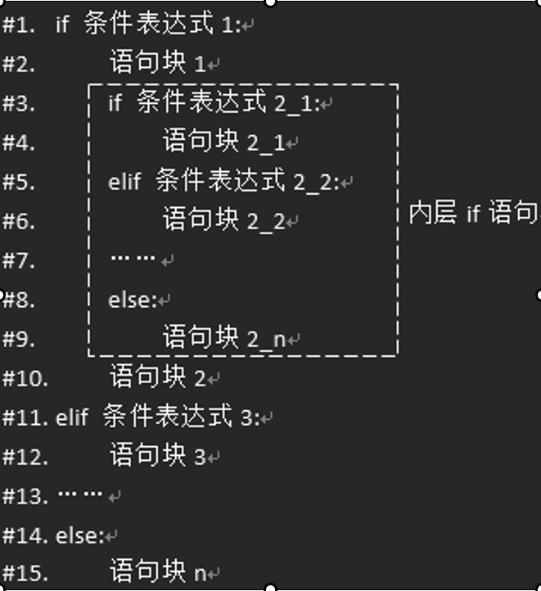
4.3.4 选择结构的嵌套
注意：
#1、#11、#14行的缩进对齐是一致的
#2到#10行相对外层if向右缩进一层
语句块1、内层if语句和语句块2并列同一层

Slide 44
【例4-8】使用if嵌套改写例4-3，求三个整数的最大值。
#1. a, b, c = eval(input('Please input a,b,c:'))
#2. if a > b and a > c:
#3. print('max =', a)
#4. else:
#5. if b > c:
#6. print('max =', b)
#7. else:
#8. print('max =', c)

Slide 45
4.4 选择结构程序举例

Slide 46
【例4-9】成绩转换
输入一个百分制的成绩，要求根据不同分数输出成绩等级A、B、C、D、E。90分以上为A，80~89分为B，70~79分为C，60~69分为D，60分以下为E。
#1. s = eval(input('Please input score='))
#2. if s > 100 or s < 0:
#3. print('Input Error!')
#4. else:
#5. if s >= 90:
#6. g = 'A'
#7. elif s >= 80:
#8. g = 'B'
#9. elif s >= 70:
#10. g = 'C'
#11. elif s >= 60:
#12. g = 'D'
#13. else:
#14. g = 'E'
#15. print('Grade is', g)

Slide 47
【例4-10】输入三个整数，从小到大排序输出。
#1. a, b, c = eval(input('Please input a,b,c:'))
#2. if a > b:
#3. a, b = b, a
#4. if a > c:
#5. a, c = c, a
#6. if b > c:
#7. b, c = c, b
#8. print(a, b, c)

Slide 48
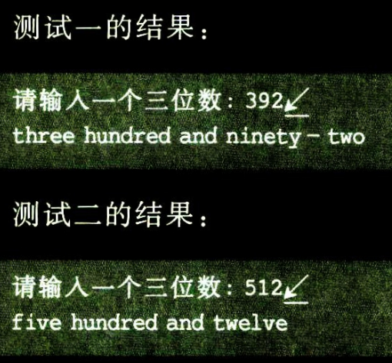
【例4-11(选)】改写例3-5，输入一个三位数，用英语表示。 运行结果：

Slide 49
#1. eng1 = ['', 'one', 'two', 'three', 'four', 'five', 'six', 'seven', 'eight', 'nine']
#2. eng2=['', 'ten', 'twenty', 'thirty', 'forty', 'fifty', 'sixty', 'seventy', 'eighty', 'ninety']
#3. eng3=['ten', 'eleven', 'twelve', 'thirteen', 'fourteen', 'fifteen',
#4. 'sixteen', 'seventeen', 'eighteen', 'nineteen']
#5. x = input('请输入一个三位数：')
#6. if len(x) != 3:
#7. print('Input Error!')
#8. else:
#9. a, b, c = map(int, x)
#10. s = '' # 结果字符串初始为空

Slide 50
#11. # 直接转换百位，百位不会为0
#12. s = eng1[a] + ' hundred '
#13. if b != 0 or c != 0: # 不是整百的数字
#14. s += 'and '
#15. if b == 0: # 十位数为0的数字，例如308
#16. s += eng1[c]
#17. elif b == 1: # 十位数为1的数字，例如318
#18. s += eng3[c]#
#19. else: # 十位数为2-9，例如328
#20. s += eng2[b] # 处理328的2
#21. if c != 0: # 个位数为非0的数字
#22. s += '-' + eng1[c]
#23. print(s)

Slide 51
【例(增)】个税计算。输入月收入（整数），输出个税额（保留2位小数）。
个税计算方法：
个税起征点为5000元；
超过起征点3000元以内（含3000）的部分，税率为3%；
超过起征点3001元到12000元（含12000）的部分，税率10%；
超过起征点12001元到25000元（含25000）的部分，税率20%；
超过起征点25001元的部分，税率25%
运行结果：
请输入月收入：6000
个税为30.00

Slide 52
x = eval(input('请输入月收入：'))
if (x-5000)<=0:
tax = 0
elif x-5000<=3000:
tax =(x-5000)*0.03
elif x-5000<=12000:
tax = 3000*0.03 + (x-8000)*0.1
elif x-5000<=25000:
tax = 3000*0.03 + 9000*0.1 + (x-17000)*0.2
else:
tax = 3000*0.03 + 9000*0.1 + 13000*0.2 + (x-30000)*0.25
print('个税为%.2f' % tax)

Slide 53
本章习题 P85

Slide 54
课后作业
4.5节习题2-10题(P85-86)
要求：
将作业写在word文档中，写清题号，保存为:
”学号姓名-第x章作业.docx“
本章是第4章，x写4，其他章类推。
上传作业到教学网站-提交作业，周次选择x，即第几章作业就传到周次为几。

Slide 55
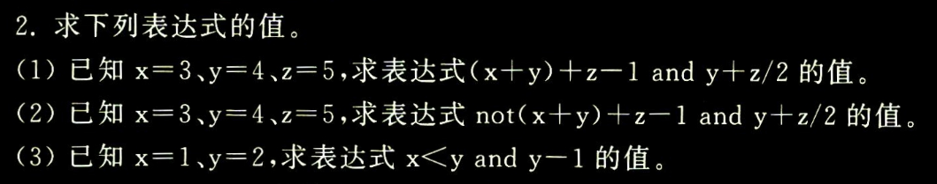
ok
(1)=11 and 6.5 = 6.5
(2)=not 11 and 6.5 =(not 11) and 6.5 = False and 6.5= False
注：优先级：*/ → +- → > < == → not → and → or
(3)(1<2) and (2-1) = True and 1 =1

Slide 56
运算符 | 说明
** | 乘方（最高优先级）。
~ + - | 按位翻转，正负号。
* / % // | 乘，除，取模，取整除。
+ - | 加法，减法。
>> << | 右移，左移运算符。
& | 按位与。
^ | 按位异或。
| | 按位或。
Is, not is, in, not in <= < > >= == != | 身份运算符，成员运算符。 比较运算符。
not | 逻辑非。
and | 逻辑与。
or | 逻辑或。

Slide 57
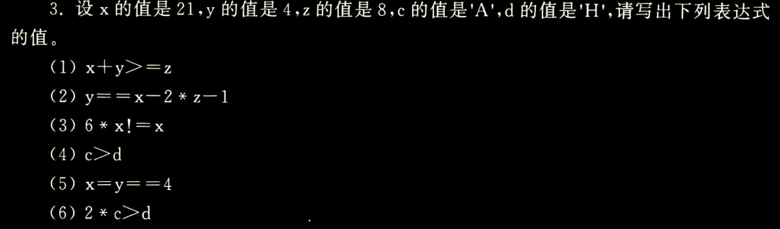
ok
(1)=21+4>=8 =25>=8 =True
*(2)4==21-2*8-1, 4==4, True
*(3)=6*21!=21 =126!=21 =True
*(4)‘A’>‘H’=False
*(5)x=(4==4), 结果是x赋值为True
*(6)2*‘A’>‘H’，‘AA’>‘H’，False (A的ascII码是65，H是72）

Slide 58
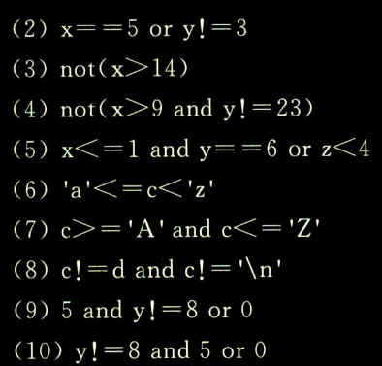
(1)=11>9 and 6!=3 =True and True =True
(2)=11==5 or 6!=3 =False or True =True
(3)not(11>14) =not False =True
(4)not(11>9 and 6!=23) =not(True and True)
=False
(5)11<=1 and 6==6 or 1<4
= False and True or True = False or True
= True
(6) ‘a’<=‘k’<‘z’=True(a<k且k<z同时成立）
(7)‘k’>=‘A’and‘k’<=‘Z’=True and False
=False
(8) ‘k’!=‘y’and ‘k’!=‘\n’
= True and True =True
(9) =5 and 6!=8 or 0 = 5 and True or 0
=True or 0 =True
(10)=6!=8 and 5 or 0 =True and 5 or 0
=5 or 0 =5

Slide 59
X
本章是第4章，x写4，其他章类推。
上传作业到教学网站-提交作业，周次选择x，即第几章作业就传到周次为几。

Slide 60
ok
【运行结果】
请输入一个正整数：33
33 不是完全平方数
【算法1】先求平方根，取整再平方，看是否值不变
import math
x = int(input('请输入一个正整数：'))
y = int((math.sqrt(x)))
if y * y == x:
print(x,'是完全平方数')
else:
print(x,'不是完全平方数')

Slide 61
[算法2]看平方根的小数部分是否为0
用modf函数
>>> import math
>>> math.modf(3.14)
(0.14000000000000012, 3.0)
>>> t1=math.modf(3.14)
>>> t1[1]
3.0
>>> t1[0]
0.14000000000000012
import math
x =int(input(‘输入一个正整数:’))
s = math.sqrt(x)
t = math.modf(s) #元组
if t[0] == 0.0:
print(x,'是完全平方数')
else:
print(x,'不是完全平方数')

Slide 62
[算法]判断平方根的类型是否是整数
import math
x =int(input(‘输入一个正整数:’))
s = math.sqrt(x)
if type(s) == int:
print(x,'是完全平方数')
else:
print(x,'不是完全平方数')

Slide 63
ok
【运行结果】
请输入1到13的整数：1
对应的扑克牌为 A
请输入1到13的整数：2
对应的扑克牌为 2
请输入1到13的整数：10
对应的扑克牌为 T
请输入1到13的整数：11
对应的扑克牌为 J
请输入1到13的整数：100
输入的数字不合要求。

Slide 64
x = int(input('请输入1到13的整数：'))
if x<1 or x>13:
print('输入的数字不合要求。')
if x==1 :
s = 'A'
elif x>=2 and x<=9:
s = str(x)
elif x==10:
s ='T'
elif x==11:
s ='J'
elif x==12:
s ='Q'
else:
s ='K'
print('对应的扑克牌为',s)

Slide 65
ok 8.用户输入年份和月份，输出该月天数
====
请输入年份和月份，逗号分隔：2020,2
该月有 29 天
请输入年份和月份，逗号分隔：2021,3
该月有 31 天

Slide 66
y, m = eval(input(‘请输入年份和\
月份，逗号分隔：'))
if m in [1,3,5,7,8,10,12]:
day = 31
elif m in [4,6,9,11]:
day = 30
elif m ==2:
if y%4 ==0 and y%100!=0:
day = 29
elif y%400 ==0:
day = 29
else:
day = 28
else:
day = 0
if day != 0:
print('该月有',day,'天')
else:
print('输入有误！')

Slide 67
Ok 9.英寸和厘米之间双向转换。
说明： 1英寸=2.54厘米
运行结果1：
请输入长度：5
请输入单位（英寸或厘米）：英寸
等于12.70厘米
运行结果2：
请输入长度：254
请输入单位（英寸或厘米）：厘米
等于 100.00英寸

Slide 68
x = float(input('请输入长度：'))
unit = input('请输入单位（英寸或厘米）：')
if unit == 'in' or unit == '英寸':
print('等于{:.2f}厘米'.format(x*2.54))
elif unit == 'cm' or unit == '厘米':
print('等于 %.2f英寸' % (x/2.54))
else:
print('输入错误')

Slide 69
请输入三角形三边长：1,2,3
不能构成三角形。
请输入三角形三边长：6,6,6
面积为15.59
这是等边三角形。
请输入三角形三边长：5,6,5
面积为12.00
这是等腰三角形。
请输入三角形三边长：3,4,5
面积为6.00
直角三角形。
请输入三角形三边长：5,7,6
面积为14.70
这是一般三角形。

Slide 70
import math
a,b,c=eval(input('请输入三角形三边长：'))
a1 = min(a,b,c)
a3 = max(a,b,c)
a2 = a+b+c-a1-a3
if a1+a2<=a3:
print('不能构成三角形。')
else:
s = (a+b+c)/2
area = math.sqrt(s*(s-a)*(s-b)*(s-c))

Slide 71
print('面积为%.2f' % area)
# 下面判断三角形类型
if a==b and b==c:
print('这是等边三角形。')
elif a==b or b==c or a==c: #等腰
if math.isclose(a1*a1+a2*a2,a3*a3) == True: #等边三角形
print('等腰直角三角形。')
else:
print('这是等腰三角形。')
else: #不是等腰或等边
if math.isclose(a1*a1+a2*a2,a3*a3) == True:
print('直角三角形。')
else:
print('这是一般三角形。')

Slide 72
谢谢观赏
清华大学出版社

